Slide 1

Sesi 3 mengumpulkan kepingan hatiku yang hancur

Slide 2

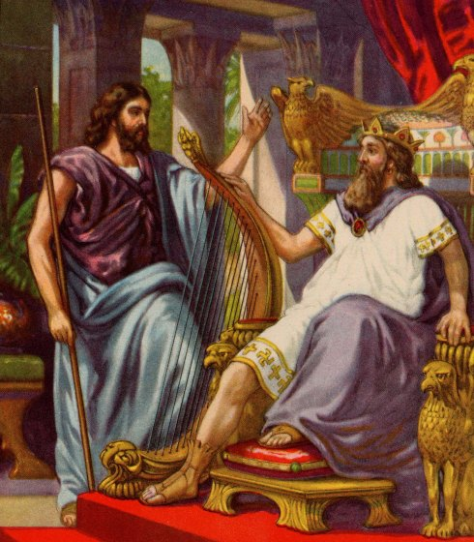
ADEGAN 1. AHITOFEL SANG PENASIHAT RAJA

Slide 3
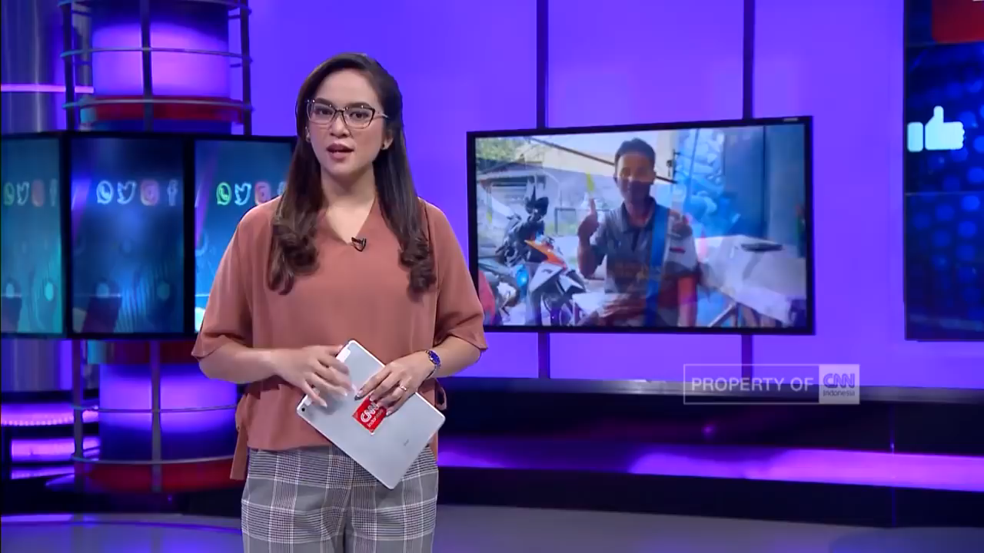

Slide 4

ADEGAN 2. AHITOFEL BERTUMBUH MENJADI ANAK MINDER/ PEMALU

Slide 5
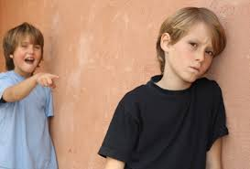
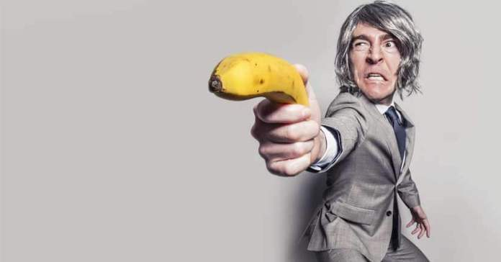
#1. BERJUANG UNTUK MEMBUKTIKAN DIA HEBAT
#1. MENYERAH DENGAN HIDUPNYA.
GAGAL KARENA MINDER

Slide 6

ADEGAN 3.
AHITOFEL BELAJAR
DENGAN KERAS
UNTUK MEMBUKTIKAN
BAHWA DIA HEBAT

Slide 7
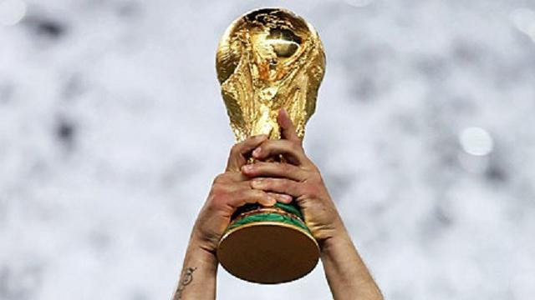
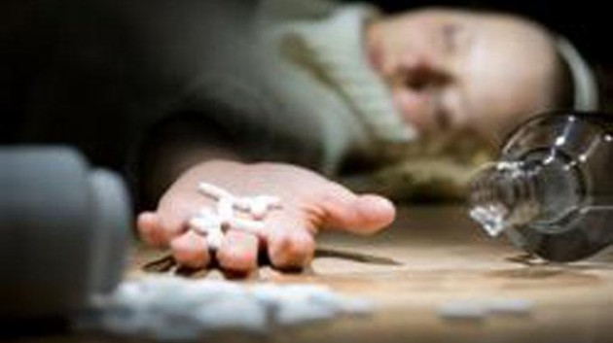
#2. MENCARI PENERIMAAN MANUSIA
#2. MERUSAKKAN HIDUPNYA UNTUK CARI PERHATIAN

Slide 8
ADEGAN 4.
AHITOFEL BANGGA
KETIKA ELIAM, ANAKNYA,
BERHASIL MENJADI PAHLAWAN ISRAEL

Slide 9

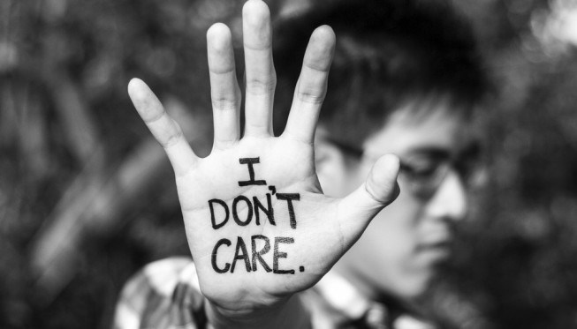
#3. DENDAM
#3. APATIS

Slide 10
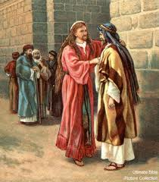
ADEGAN 5. AHITOFEL DENDAM KEPADA DAUD
PERIHAL BATSYEBA

Slide 11

#4. BUNUH DIRI
#4. MEMBUNUH ORANG LAIN

Slide 12
ADEGAN 6.
NASIHAT AHITOFEL
TIDAK DIDENGARKAN OLEH ABSALOM

Slide 13
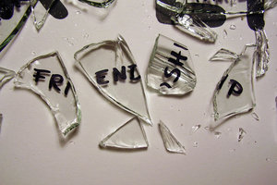
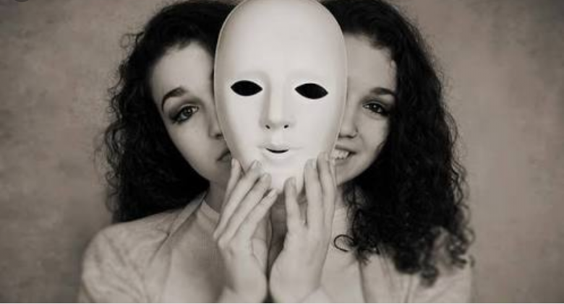
#5. MISKIN SAHABAT
#5. SUKA BERPURA-PURA

Slide 14
ADEGAN 7.
AHITOFEL
BERPURA-PURA BAIK
KEPADA DAUD

Slide 15
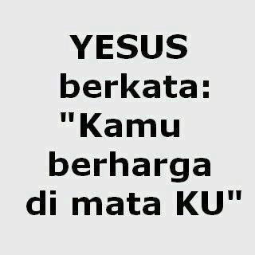

Slide 16
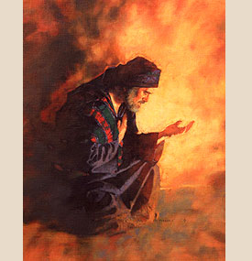
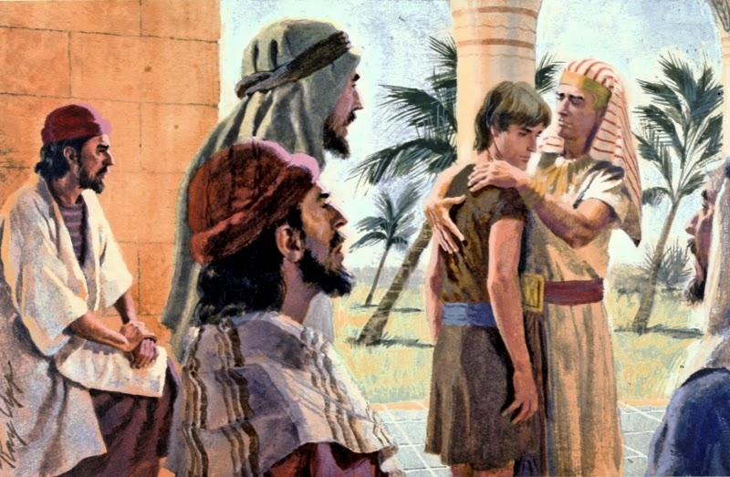

Slide 17
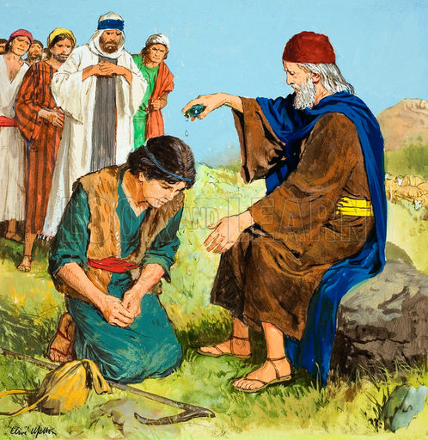

Slide 18


IJINKAN TUHAN MEMULIHKAN HATI KITA

